Slide 1
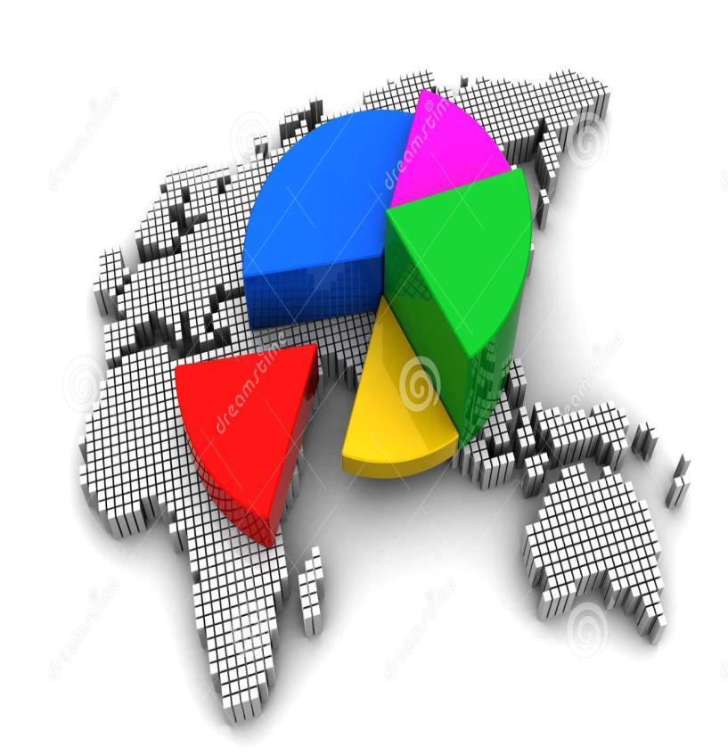
География
9
класс
Мировое хозяйство и международное разделение труда

Slide 2

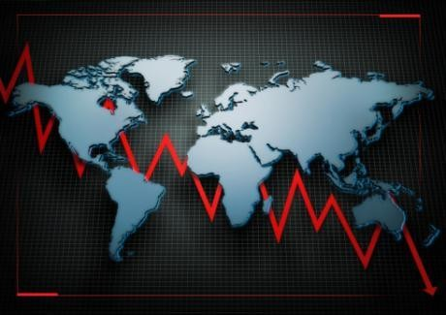

Мировое хозяйство
ПРЕДСТАВЛЯЕТ СОБОЙ СОВОКУПНОСТЬ НАЦИОНАЛЬНЫХ ЭКОНОМИК ВСЕХ СТРАН МИРА, СВЯЗАННЫХ РАЗНООБРАЗНЫМИ ТОРГОВОГО–ЭКОНОМИЧЕСКИМИ ОТНОШЕНИЯМИ

Slide 3
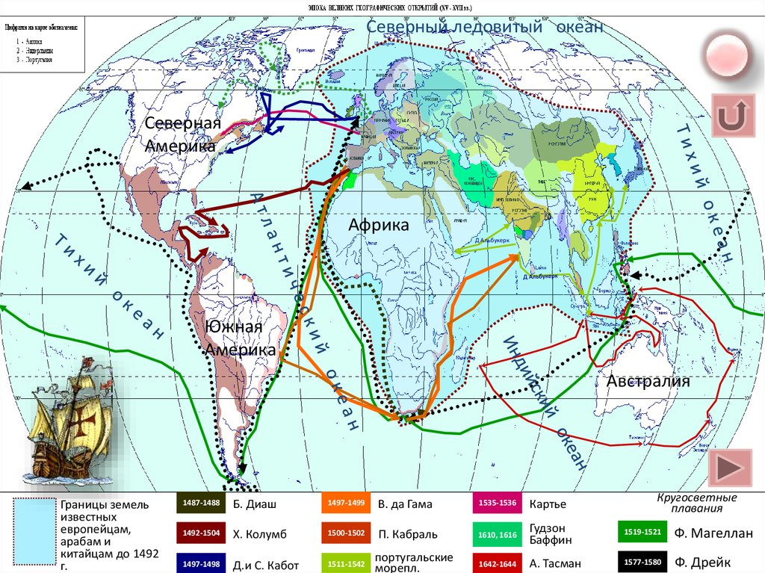
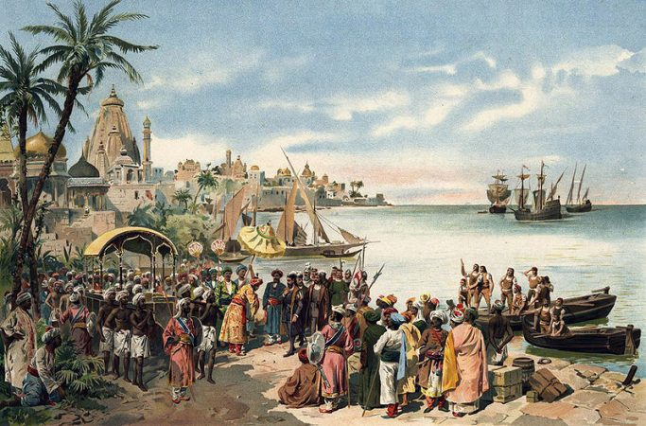
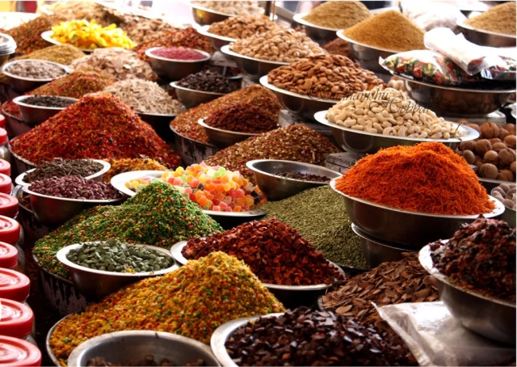
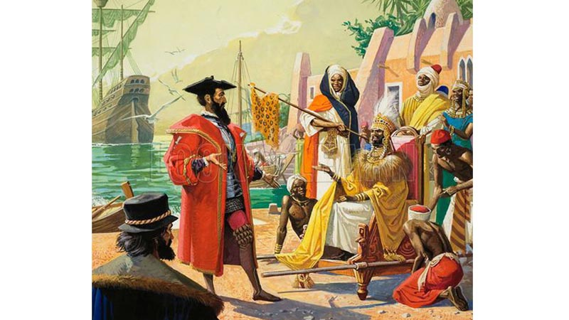
Этапы формирования мирового хозяйства
В XV-XVII веках – начало формирования, в эпоху Великих геогра-фических открытий. Активное развитие международной торговли драгоценными металлами и камнями, пряностями, рабами.

Slide 4
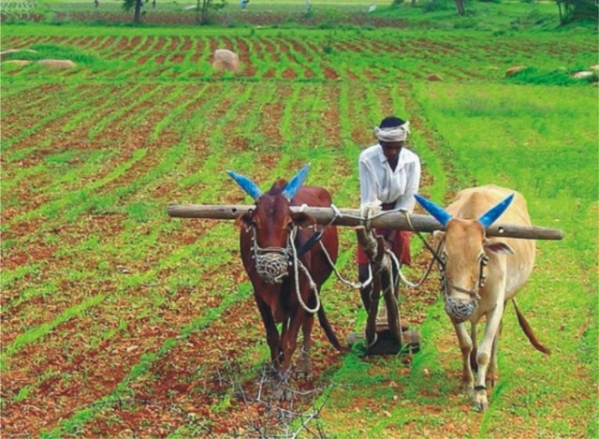
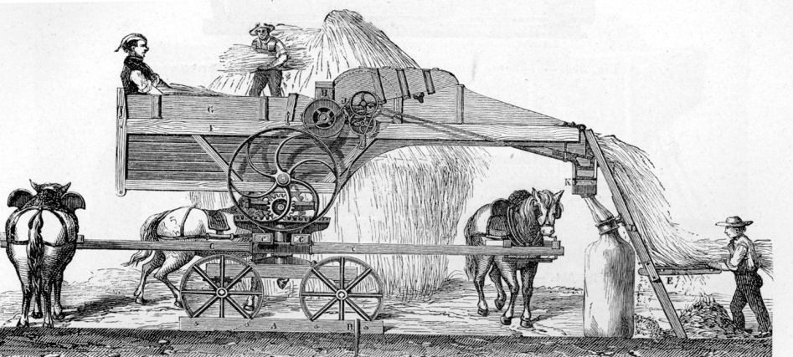
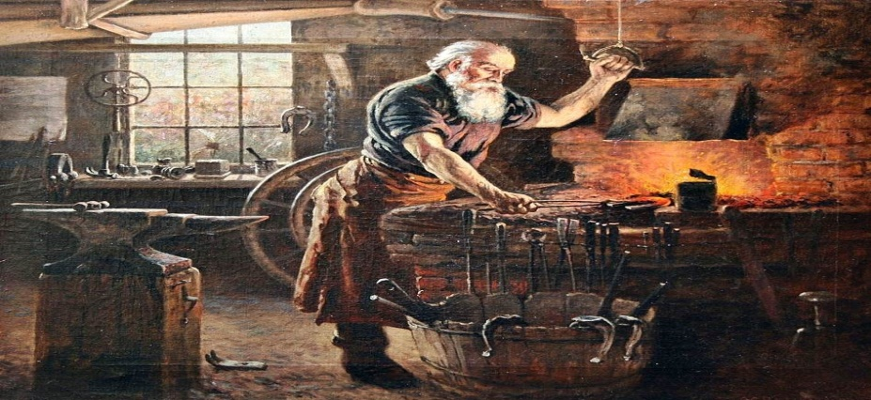
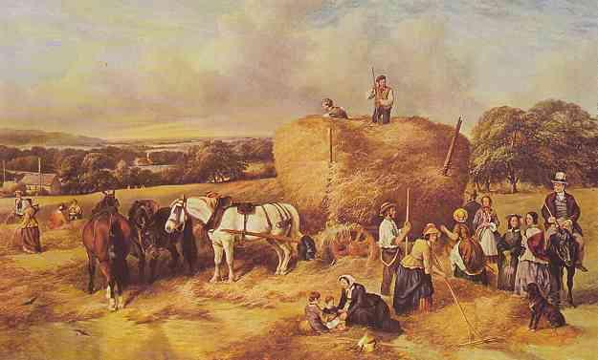
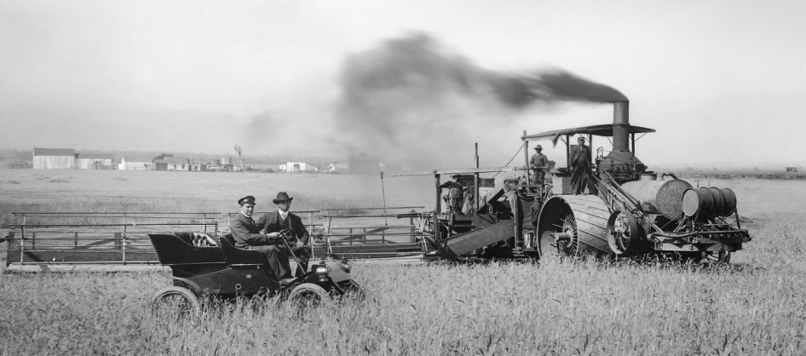
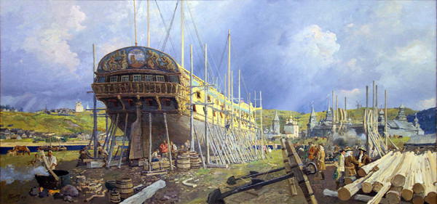
Этапы формирования мирового хозяйства
Развитие мирового хозяйства связано с прогрессом производства. В мировой экономике до XVIII века ведущей отраслью было сельское хозяйство. Вместе с тем, в определённой мере развивались ремёсла.

Slide 5
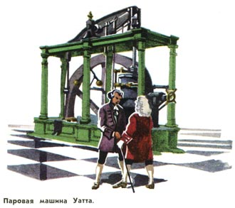
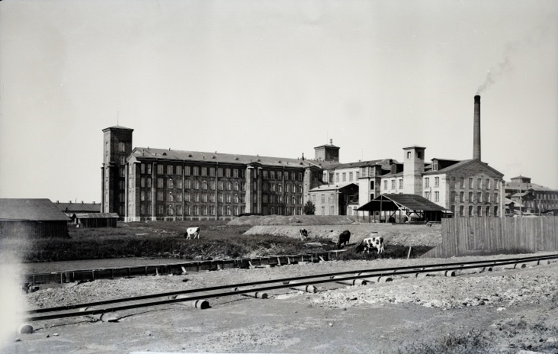
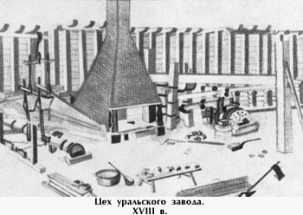
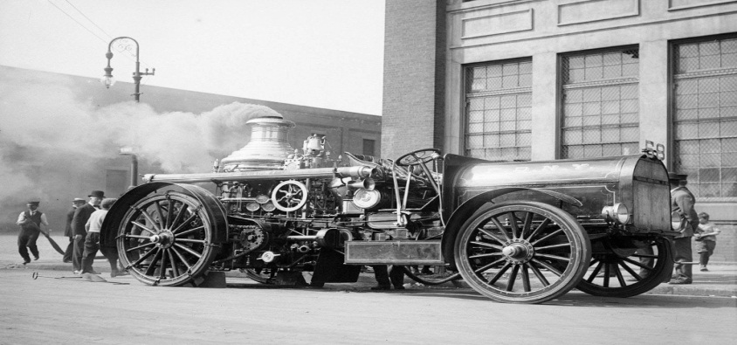
Этапы формирования мирового хозяйства
Промышленная революция в Европе заложила основу ускоренного развития промышленности. Изобретение в конце XVIII столетия Дж.Уаттом паровой машины способствовало появлению крупных промышленных предприятий.
В 1781 году Уатт запатентовал изобретение, которое сделало его знаменитым - паровую машину "для осуществления движения вокруг оси с целью приведения
в действие других машин"
Мануфакту́ра — предприятие, основанное на ручном труде наёмных работников, где существует разделение труда на отдельные производственные операции.

Slide 6
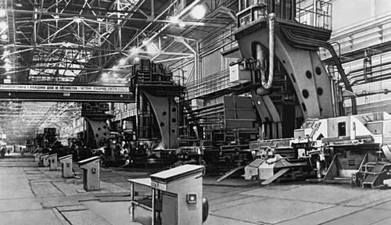
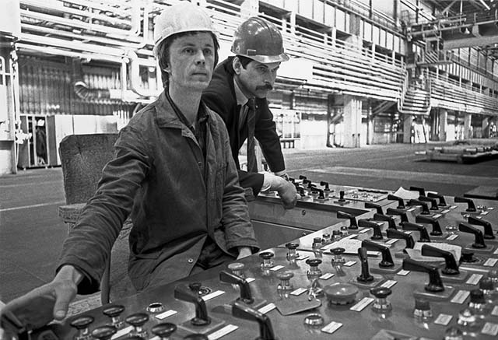
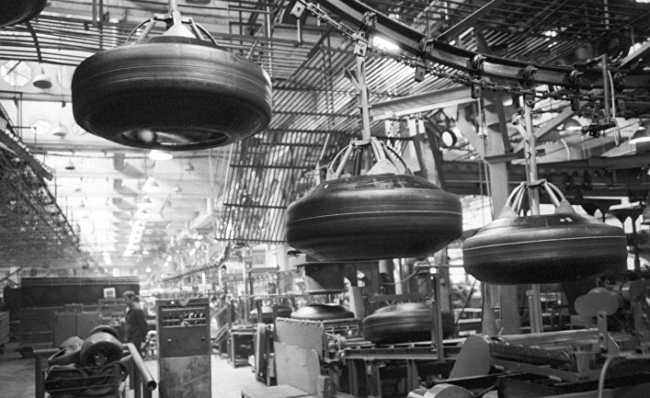
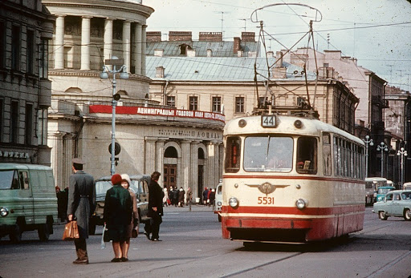
Этапы формирования мирового хозяйства
В 1960 годы начался процесс автоматизации производства в промышленности. Это, в свою очередь, способствовало развитию нематериального производства, т.е сферы обслуживания. В результате в мировой экономике большое значение приобрела сфера услуг.

Slide 7
Этапы формирования мирового хозяйства
Мировое хозяйство
Первичный сектор
Вторичный сектор
Третичный сектор
Сельское хозяйство
Добывающая промышленность
Рыболовство и охота
Обрабатывающая промышленность
Строительство
Пассажирский транспорт
Банковско-финансовые услуги
Другие виды услуг

Slide 8
Исходя из роли и места сельского хозяйства, промышленности и сферы услуг в национальной экономике страны мира подразделяются
Страны с экономикой аграрного типа
( с высокой долей сельского хозяйства
в структуре производства)
Страны с экономикой индустриального типа
( с преобладанием
в структуре производства промышленности
и строительства)
Страны с экономикой постиндустриального типа ( с высокой долей услуг)

Slide 9
Исходя из соотношения сельского хозяйства, промышленности в структуре национальной экономики выделяют
Страны с экономикой
индустриального - аграрного типа
Страны с экономикой
аграрного - индустриального типа

Slide 10



Международное разделение труда
Развитие мирового хозяйства основана на международном
разделении труда
МЕЖДУНАРОДНОЕ РАЗДЕЛЕНИЕ ТРУДА – СПЕЦИАЛИЗАЦИЯ РАЗНЫХ СТРАН МИРА НА ПРОИЗВОДСТВЕ ОПРЕДЕЛЁННЫХ ВИДОВ ПРОДУКЦИИ И ОБМЕН ТОВАРАМИ МЕЖДУ НИМИ.

Slide 11
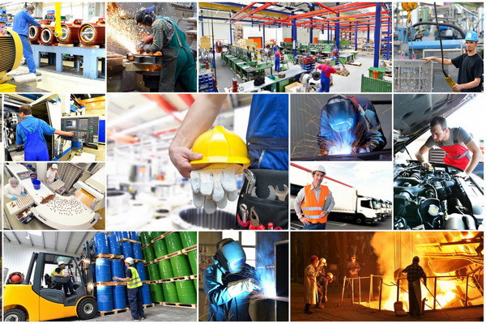
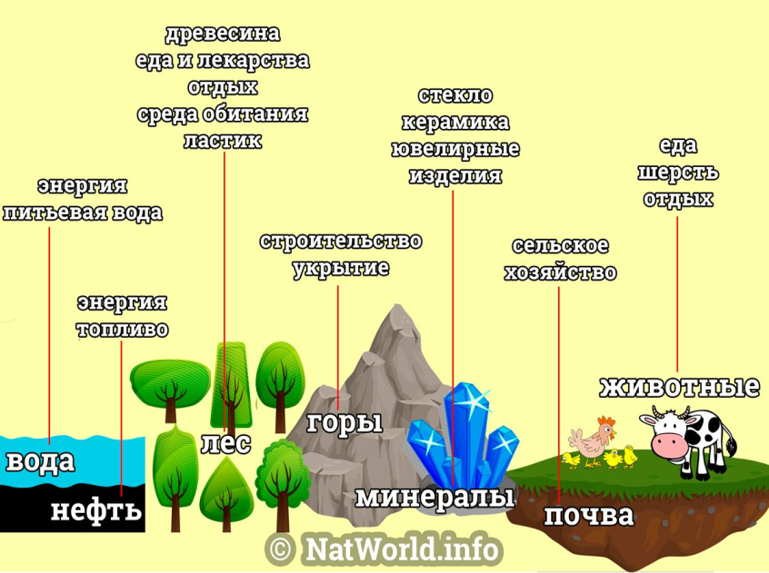
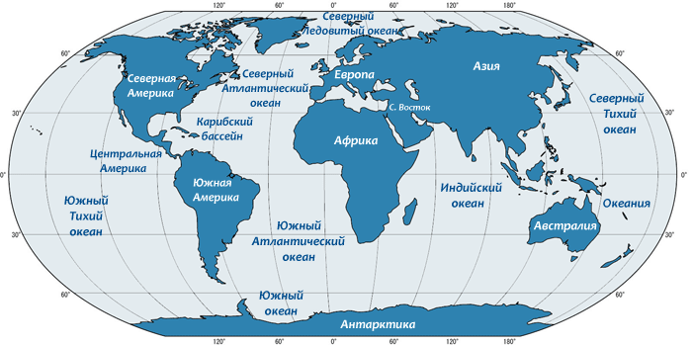
Место государств в системе международного разделения труда зависит
Уровня их социально - экономического развития
Особенностей экономико-географического положения
Природных условий
и иных факторов

Slide 12
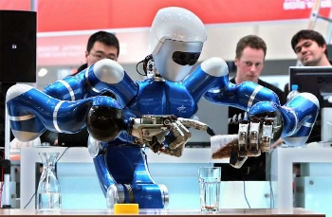


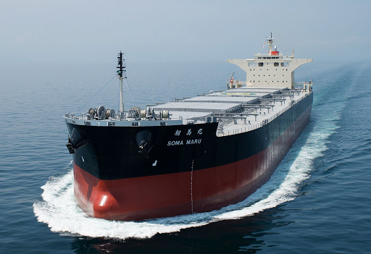


В каждой стране выделяются отрасли международной специализации, то есть отрасли экономики, ориентированные на экспорт
Специализация Японии
Япония выделяется
в мире экспортом радиотехники, робототехники, автомобилей
и морских судов

Slide 13
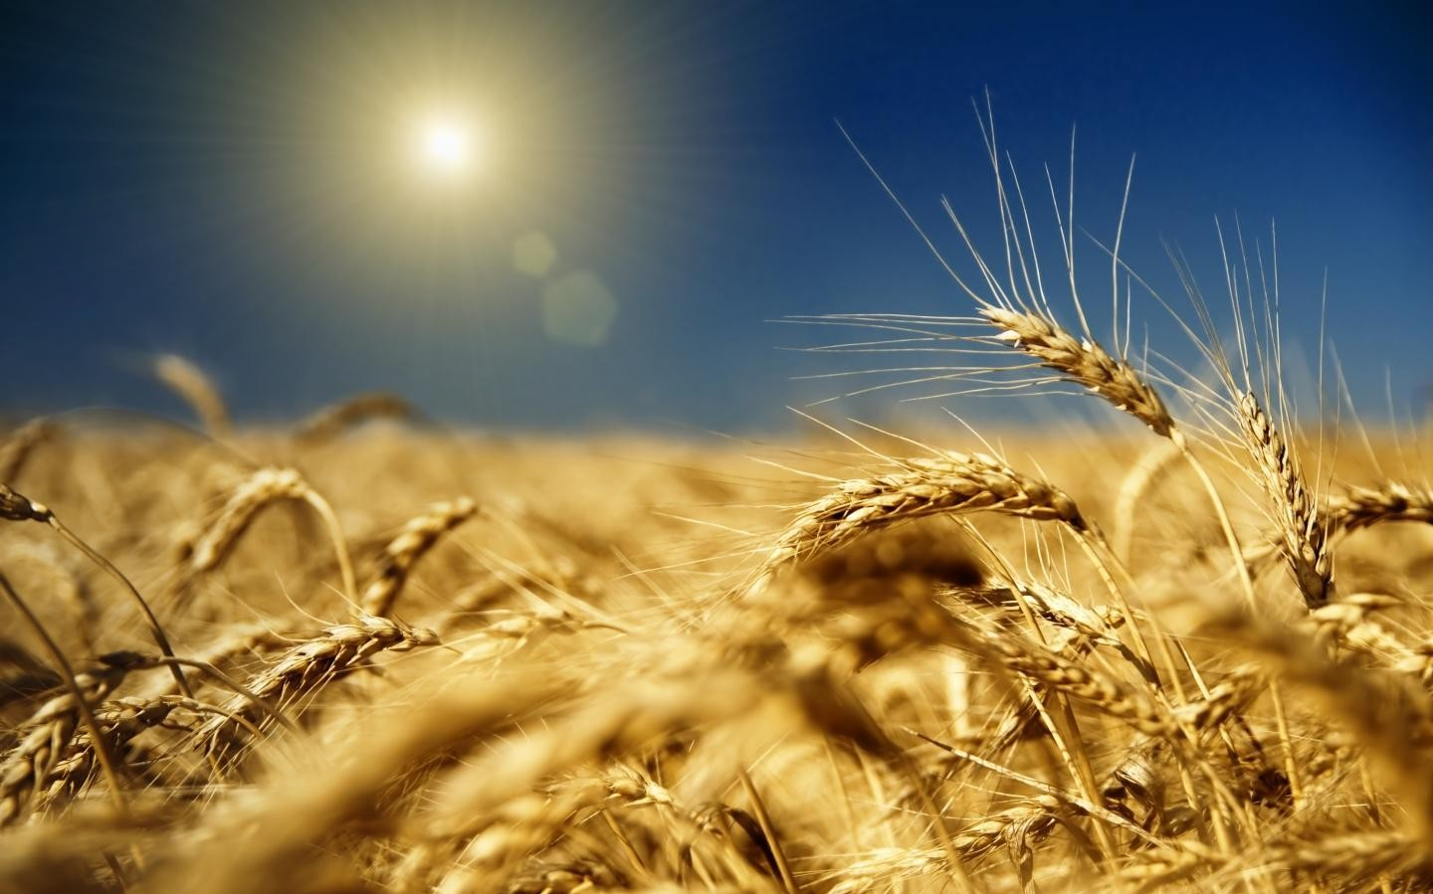
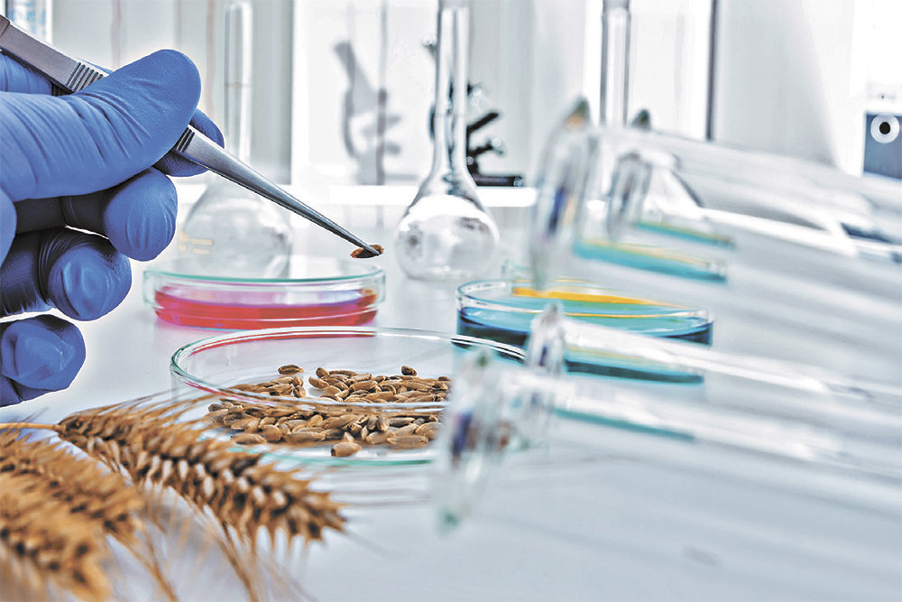
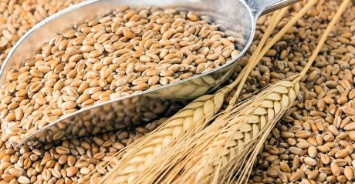
Отрасли международной специализации
Специализация Канады
Канада занимает седьмое
место в мире по сбору и второе
– по экспорту зерна. Зерновое
хозяйство – отрасль её
международной специализации

Slide 14
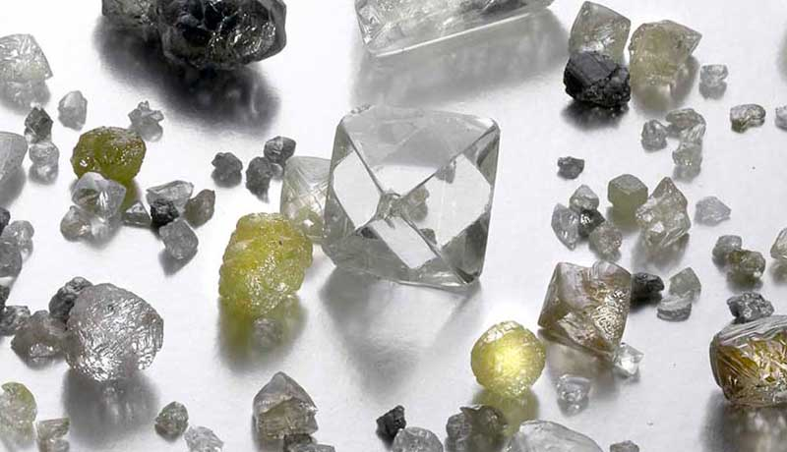

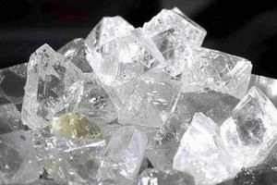
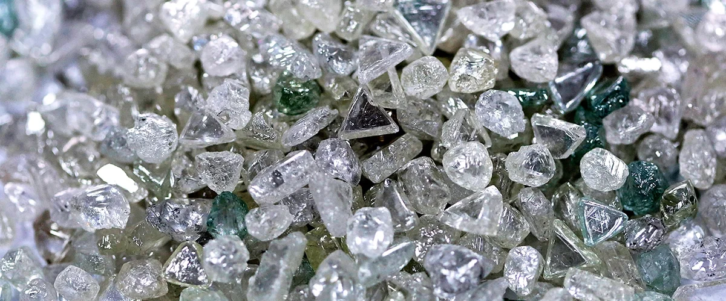
Австралия, ЮАР, Россия - алмазы

Slide 15
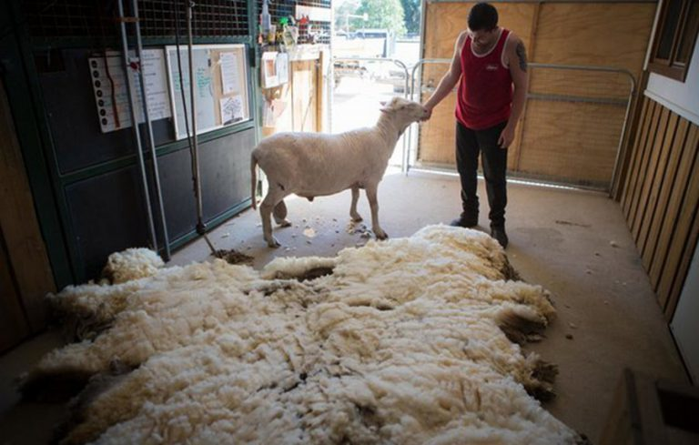
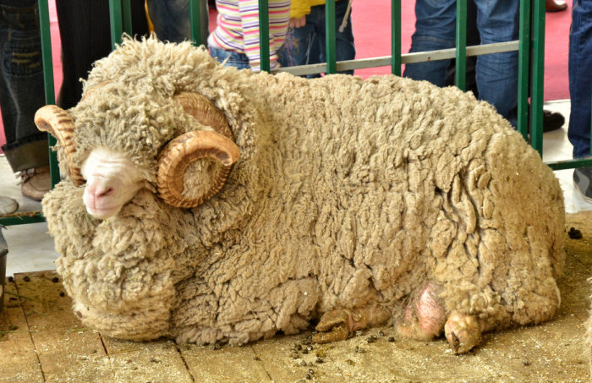
Отрасли международной специализации
Австралия – овцеводство - шерсть

Slide 16
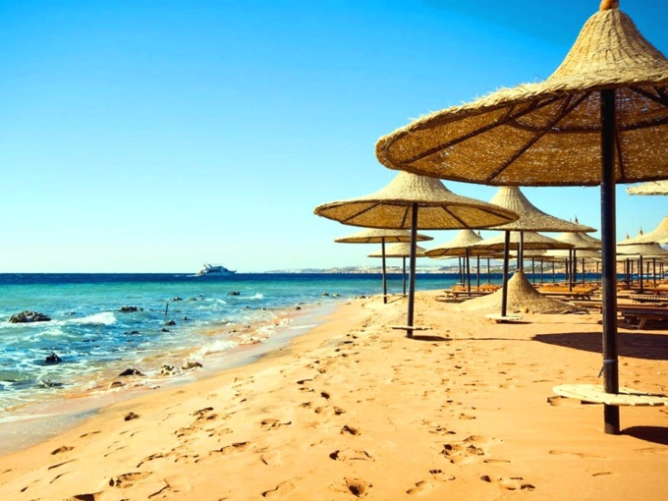
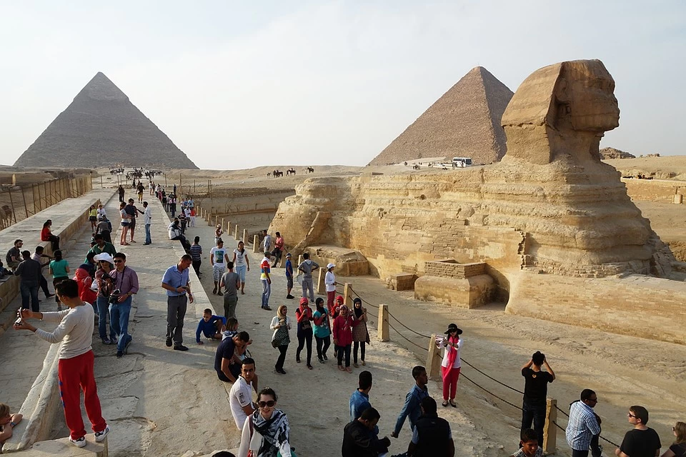
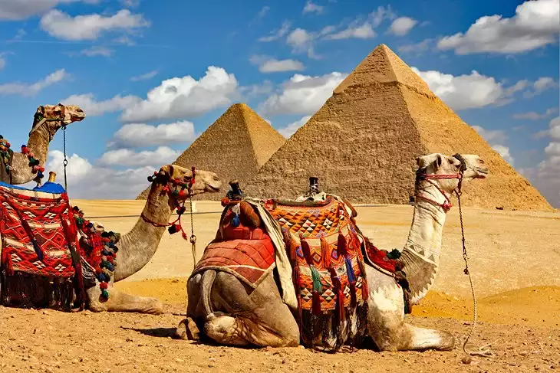
Отрасли международной специализации
Египет - туризм

Slide 17

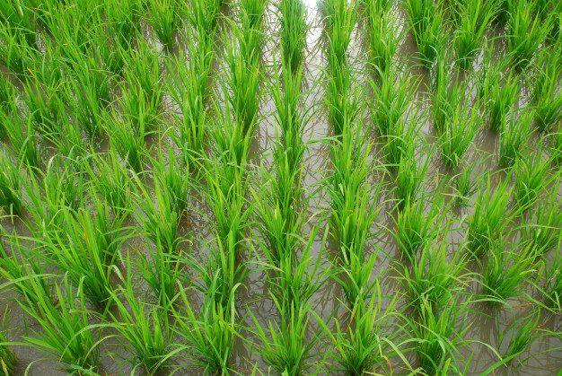
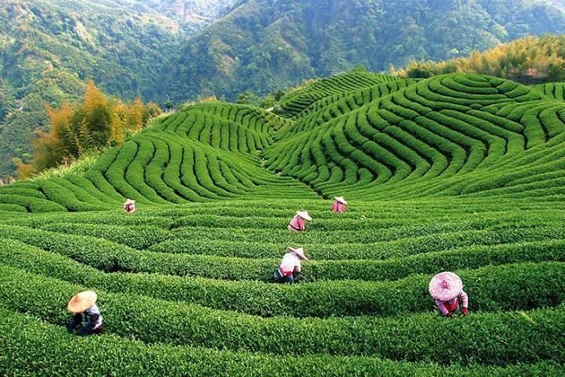
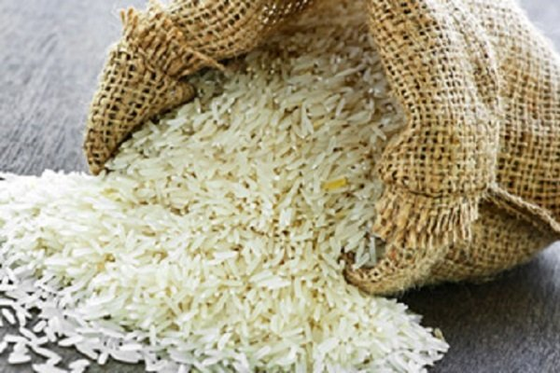
Отрасли международной специализации
Индия - чай, рис

Slide 18

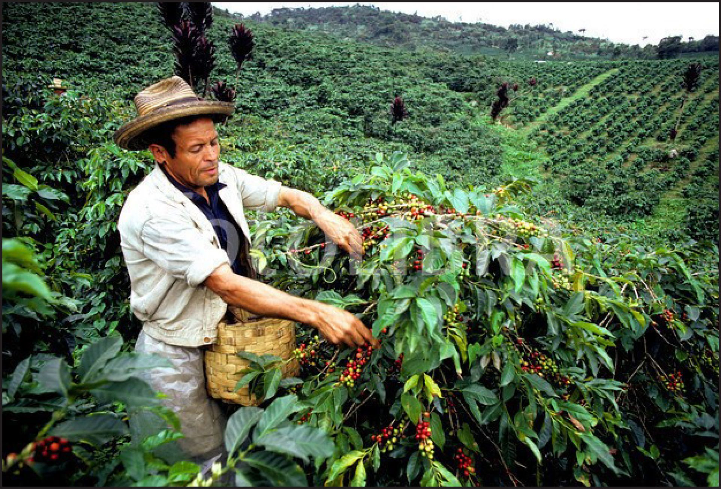
Отрасли международной специализации
Колумбия - кофе, изумруды

Slide 19
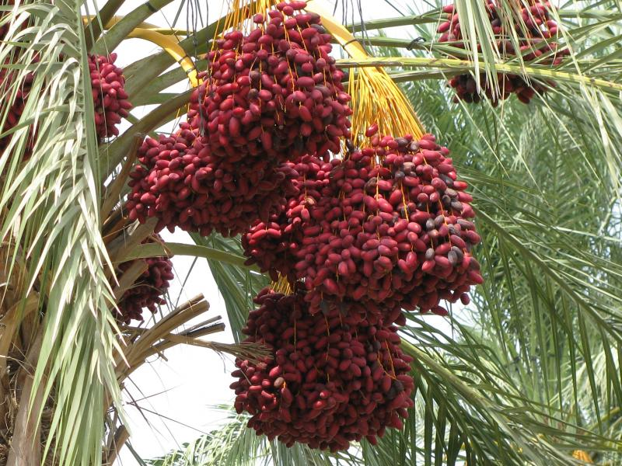
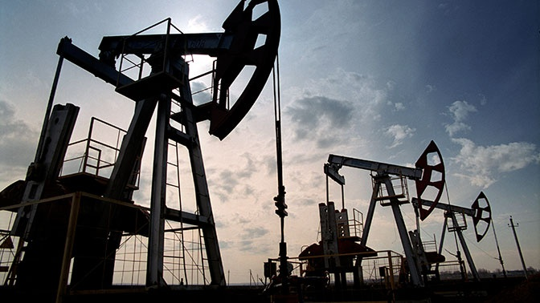
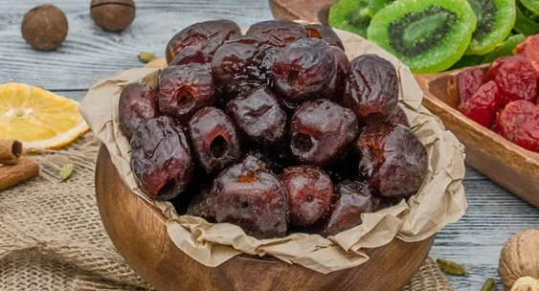
Отрасли международной специализации
Саудовская Аравия, ОАЭ, Кувейт - нефть, газ, финики

Slide 20


Отрасли международной специализации
Швейцария - часы, финансовые услуги

Slide 21
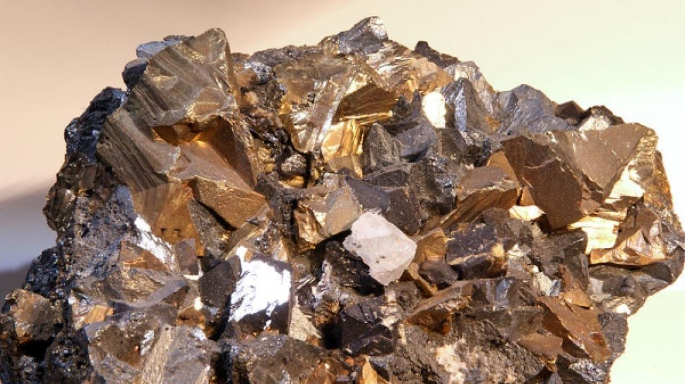

Отрасли международной специализации
Перу, Замбия, Конго – медная руда, рафинированная медь

Slide 22
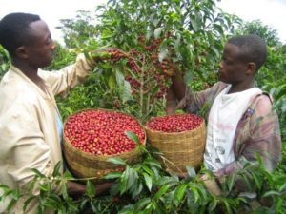

Отрасли международной специализации
Бурунди и Уганда - кофе

Slide 23
Тесты
4. Крупнейшими районами овцеводства являются:
А) саванна и полупустыни территории Австралии Б) прерии Северной Америки
В) пустынные территории Африки Г) пампа и горы Латинской Америки
5. Выращивание риса – ведущая отрасль растениеводства в:
А)Турции и Греции; В) Болгарии и Венгрии;
Б) Испании и Португалии; Г) Китае и Индии
6. Какая из перечисленных стран входит в число мировых лидеров по выращиванию сахарной свеклы?
А) Финляндия; В) Египет;
Б) Франция; Г) Индонезия.

Slide 24
Задание:
1. Прочитать
§13 Мировое хозяйство
2. Ответить письменно
на вопросы стр. 42

